Slide 1
Методи селекції
Підготувала
вчитель біології
Сидорівського НВК
Лагода Тетяна Сергіївна

Slide 2
Анотація
Дана презентація є супровідним навчльним матеріалом до одного з уроків біології у 11 класі. Розроблена та втілена на уроці біології в Сидорівському навчально-виховному комплексі. Структурована за планом уроку, ілюстрована, вона дає змогу учителю зацікавити учнів, спонукати їх до активної співпраці на занятті

Slide 3
Гібридизація – це процес одержання нащадків внаслідок поєднання генетичного матеріалу різних клітин або організмів

Slide 4
Гібридизація
Внутрішньо-видова
Міжвидова
Споріднене схрещування
Неспоріднене схрещування
інбридинг
аутбридинг

Slide 5
Споріднене схрещування- це гібридизація організмів, які мають безпосередніх спільних предків

Slide 6
Неспоріднене схрещування- це гібридизація організмів, які не мають тісних споріднених зв’язків, тобто представників різних ліній, сортів чи порід одного виду

Slide 7
Гетерозис – явище, за якого перше покоління гібридів, одержаних від неспорідненого схрещуваннямає підвищену життєздатність і продуктивність порівняно з вихідними батьківськими формами

Slide 8
Найчіткіше гетерозис проявляється в першому поколінні гібридів
Явище гетерозису у ротиків

Slide 9
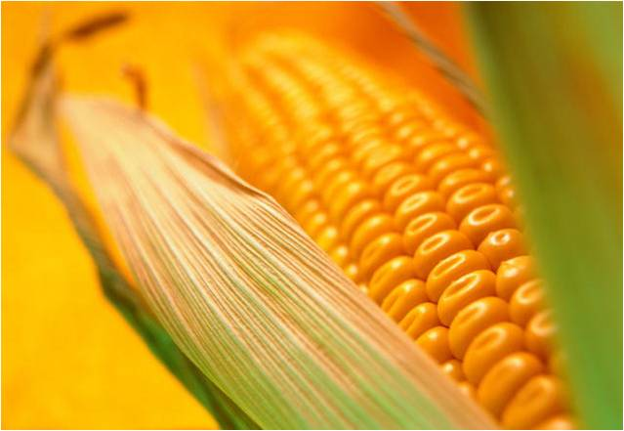
Внаслідок явища гетерозису продуктивність кукурудзи на 20-25%

Slide 10
Віддалена гібридизація- схрещування особин, які належать до різних видів і навіть родів

Slide 11
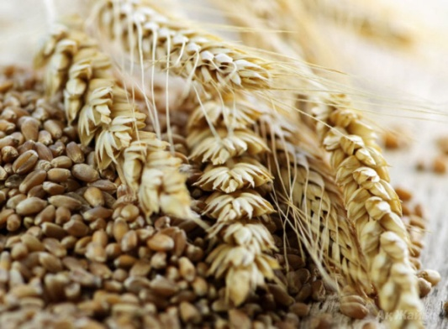
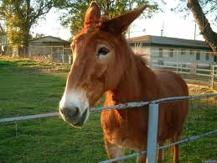
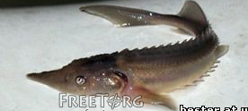
Міжвидові гібриди:
Жито × пшениця > тритікале
Кобилиця × осел > мул
Білуга × стерлядь > бістер

Slide 12
Штучний мутагенез – це створений людиною процес виникнення мутацій

Slide 13
Штучний мутагенез використовують в селекції рослин та мікроорганізмів

Slide 14
Мутагени:
Iонізуюче випромінювання
Колхіцин

Slide 15
Понад 1920 сортів рослин створено за допомогою фізичного та хімічного мутагенезу

Slide 16
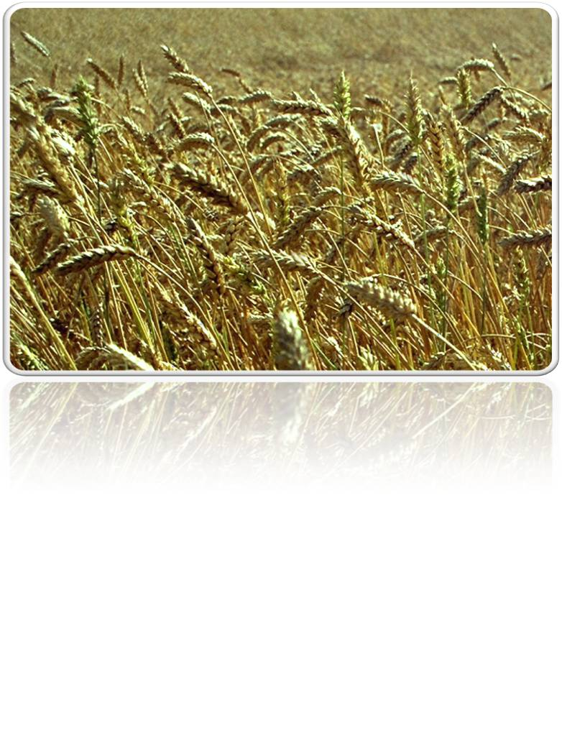
В Україні районовано 29 сортів озимої пшениці, створених на основі мутантних форм

Slide 17
Поліплоїдія – це тип мутацій, пов’язаних з кратним збільшенням кількості хромосом

Slide 18
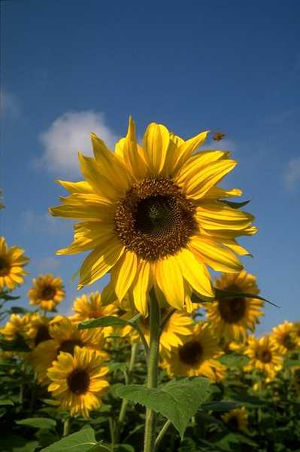
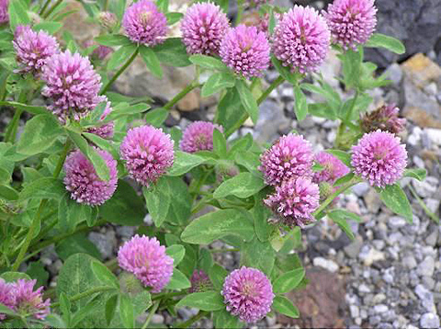
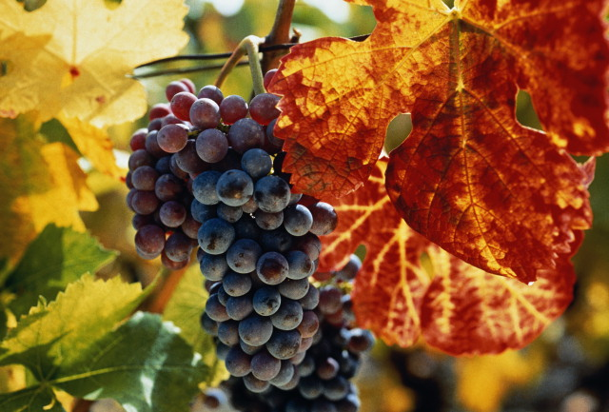
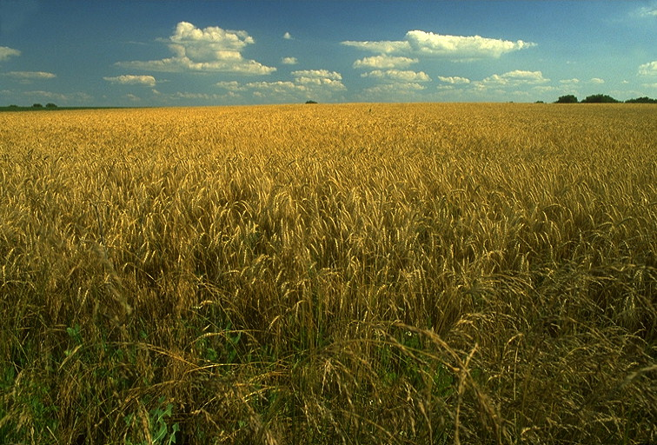
Понад 30 років вирощують поліплоїдні гібриди цукрових буряків, жита, конюшини, соняшника, винограду тощо

